Slide 1
SKAステータス報告
小林秀行（計画部門）

Slide 2
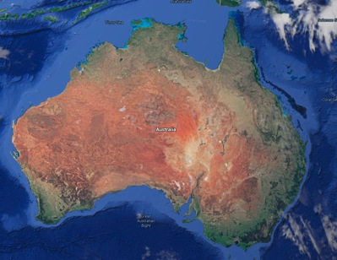
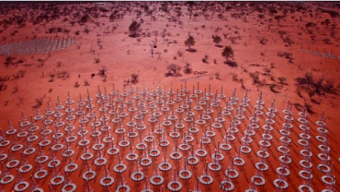
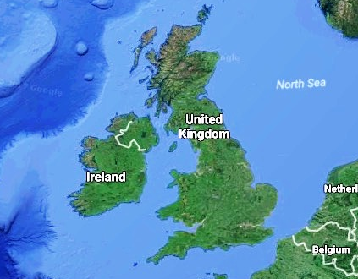
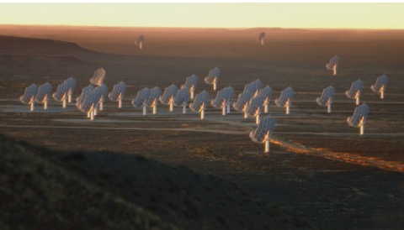
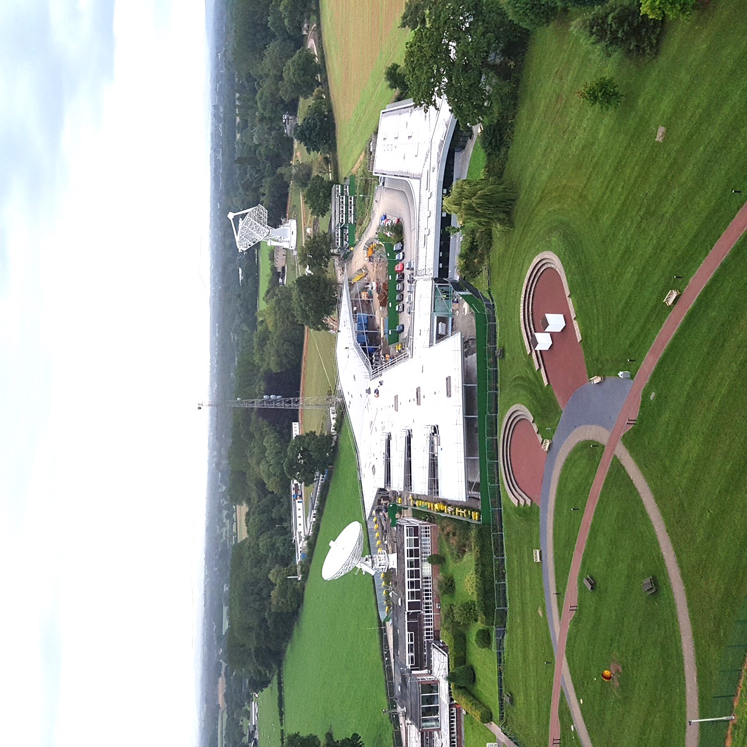
システムの概要
SKA天文台は
本部＋２観測所
LOW 豪州観測所
SKA1＝ 512局(13.1万基) 最長65km
SKA2＝4880局(125万基) 最長300km
GHQ 英国本部
ジョドレルバンク観測所
サイト
5Tbps
データセンター
(参考)総務省発表2017年11月の日本国内
総ダウンロードトラフィック~10.8Tbps
サイト
3Tbps
データセンター
MID 南ア観測所
SKA1=15m鏡133台+13.5m鏡64台 最長150km
SKA2=15m鏡2000台 最長3000km (アフリカ大陸全域)
2020年に建設を開始する世界最大の電波干渉計
宇宙再電離の全貌解明や重力理論の検証などの多彩な科学目標

Slide 3
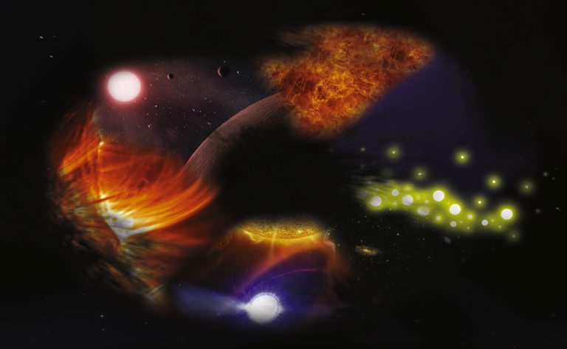


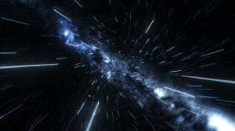

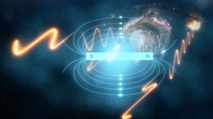
SKAの主要科学目標
水素の観測：宇宙再電離
パルサーの観測：重力理論
宇宙の夜明けは
いつどのようにして起きたか？
アインシュタインの重力理論は
正しかったのか？
銀河の観測：宇宙論
太陽系外の観測：宇宙生命
銀河はどう進化するか？
暗黒エネルギーとは何？
偏波の観測：宇宙磁場
私達はこの宇宙で
ひとりぼっちなのか？
磁場はどこから来たのか？
宇宙に北極はあるのか？
天文学のみならず宇宙物理学を変革することを科学フロンティアと位置づけている

Slide 4
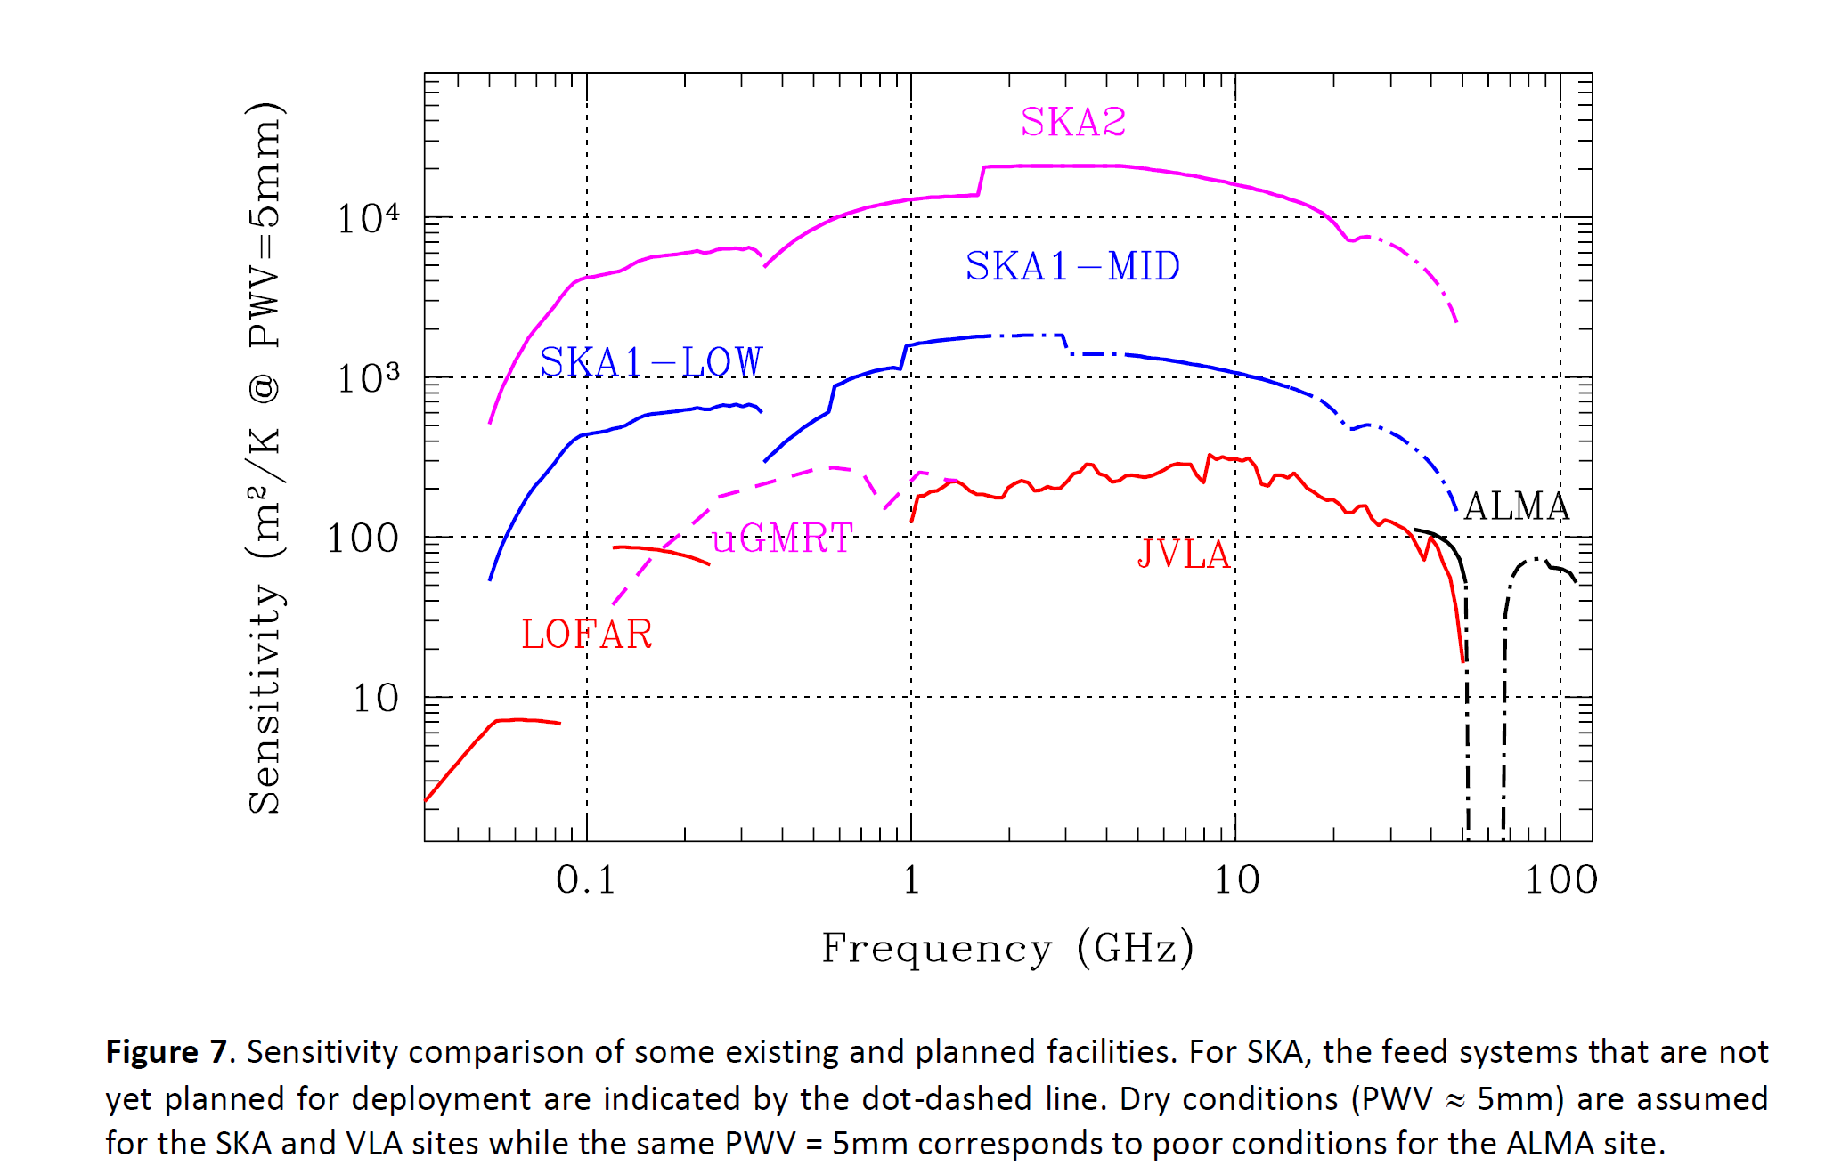
Point source sensitivity
SEFD 0.1Jy
SEFD 1Jy
SEFD 10Jy
SEFD 100Jy

Slide 5
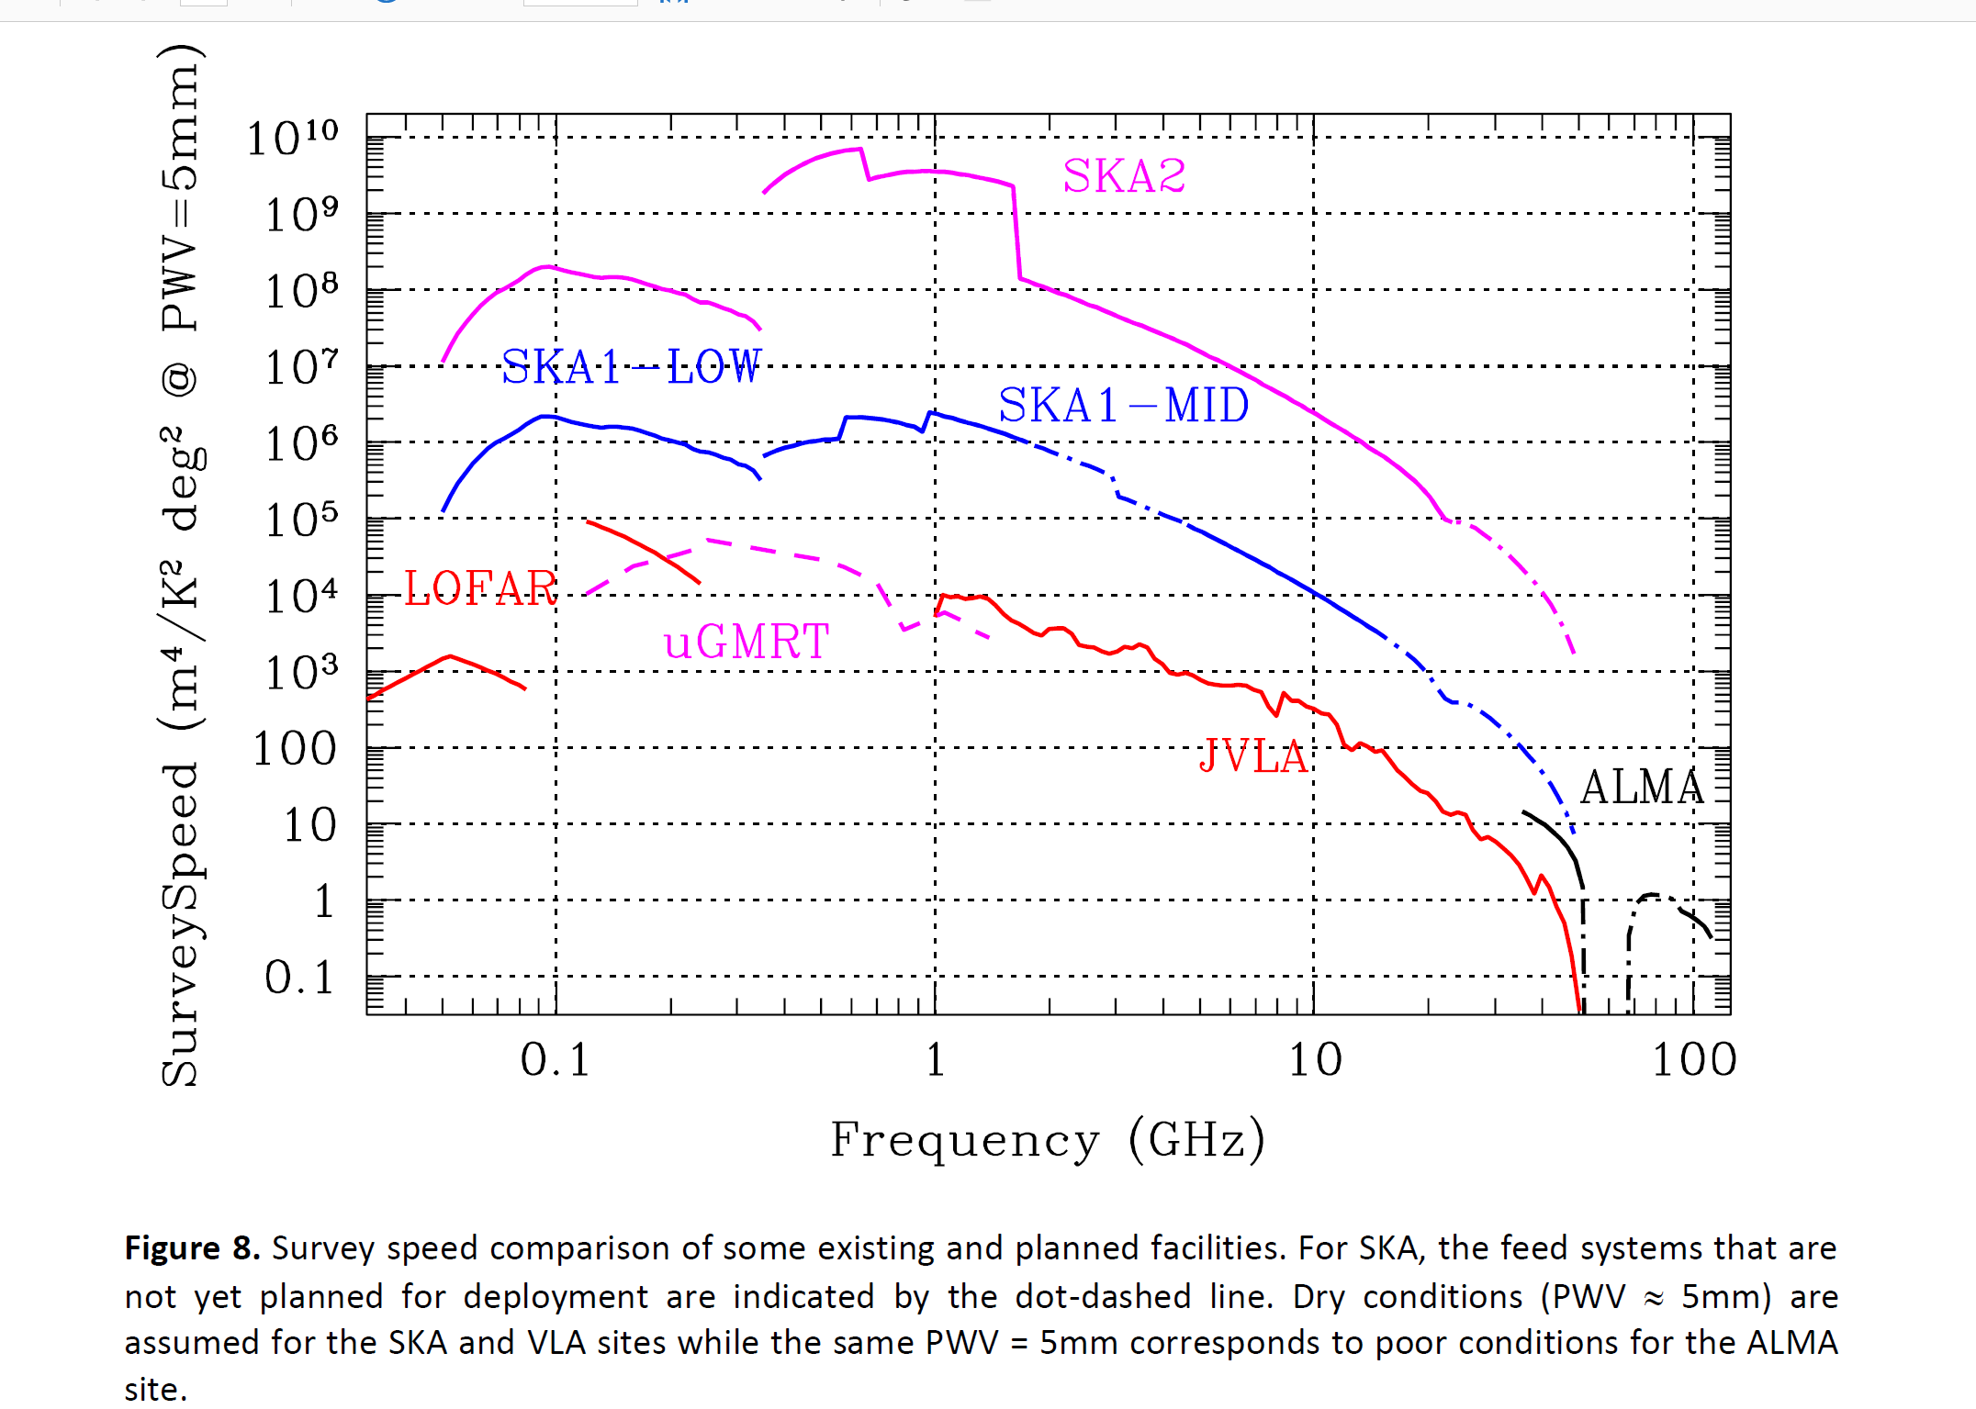
Survey sensitivity

Slide 6
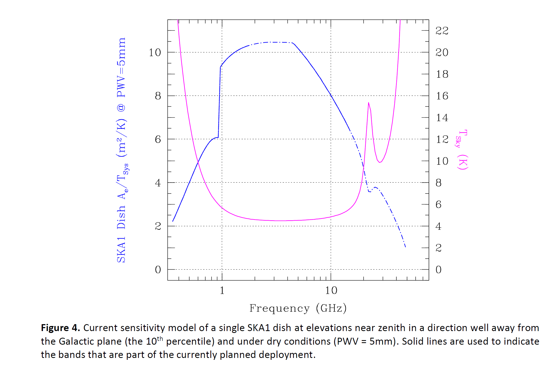
Dish sensitivity
SEFD 300Jy

Slide 7
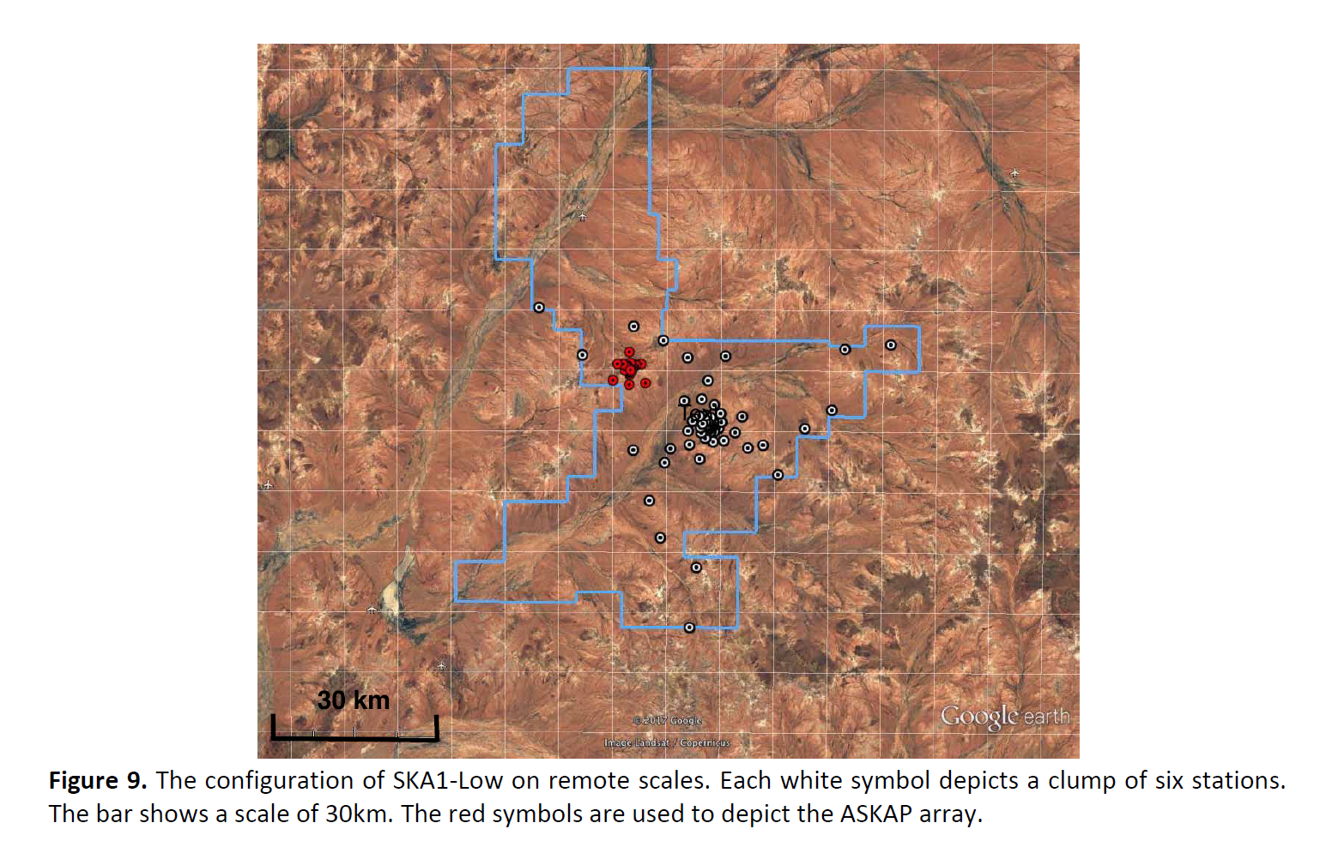
SKA１ Low array configuration

Slide 8
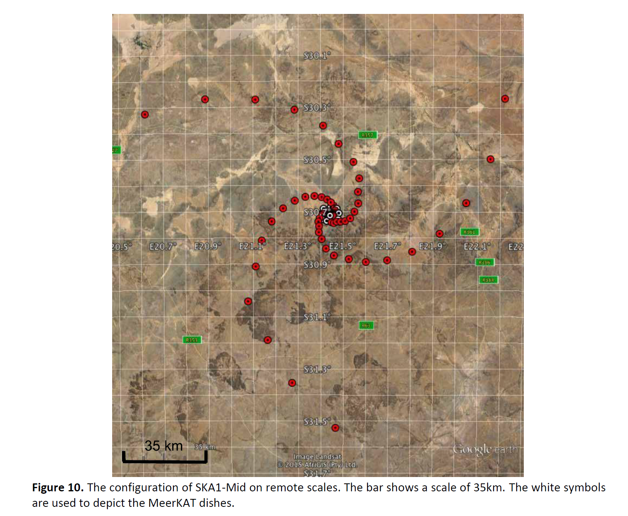
SKA1 Mid array configuration

Slide 9
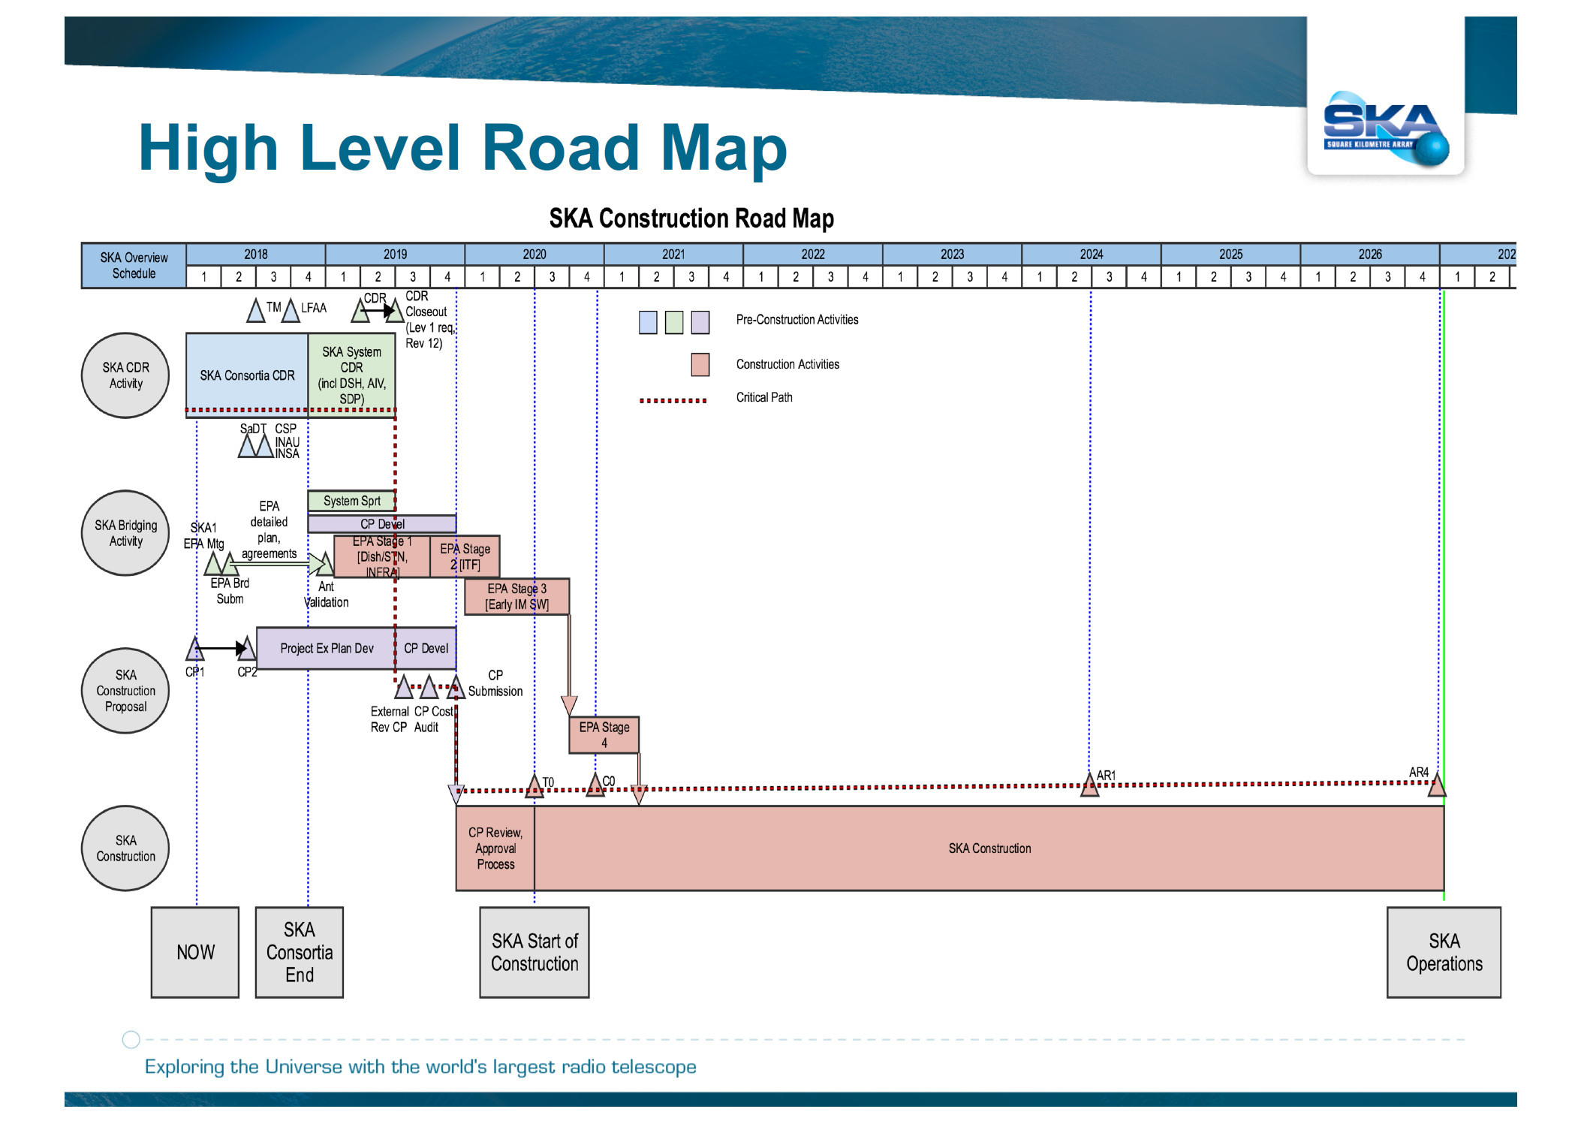

Slide 10
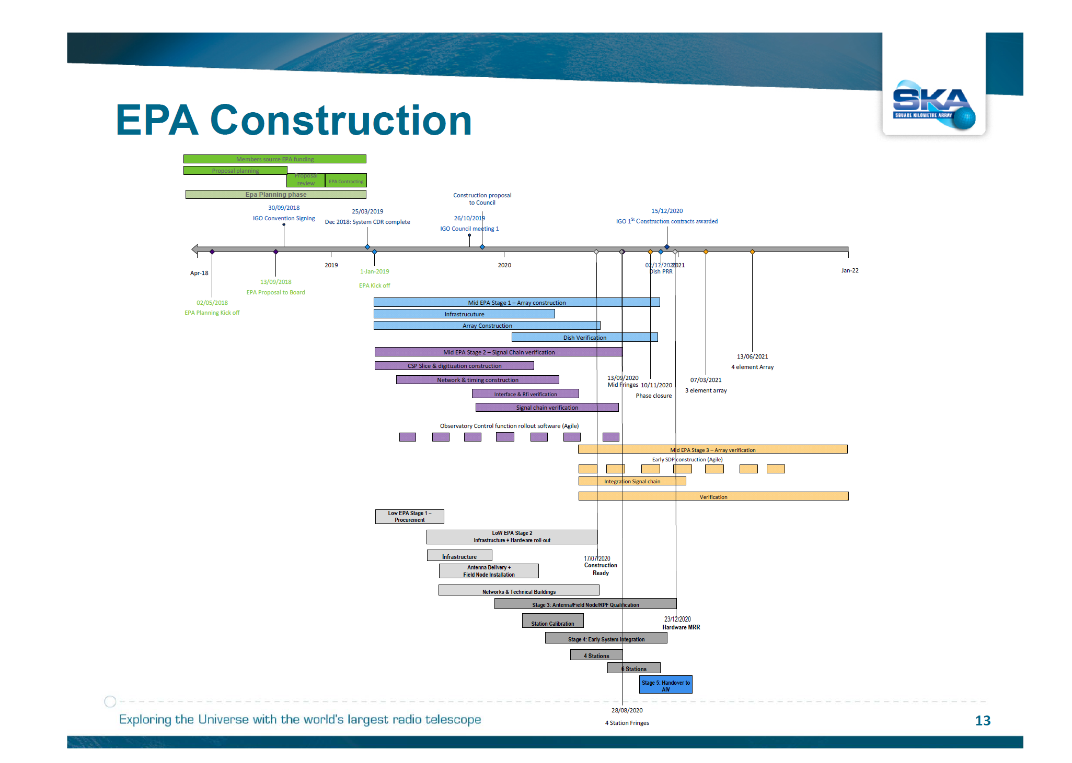
EPA: Early Production Array
SKA1のアレイとしての機能を確認するためのアレイ
科学観測は行わず、システム試験のみ

Slide 11
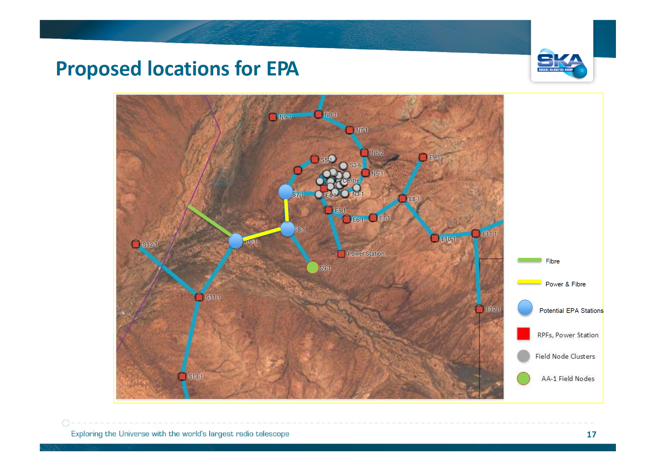

Slide 12
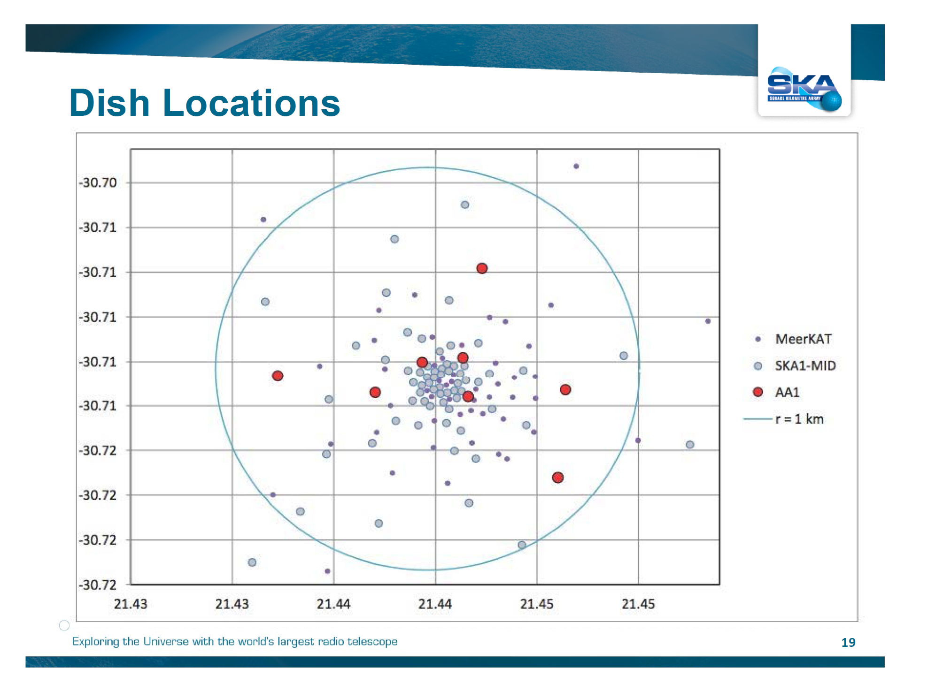

Slide 13
SKAの統治体制
SKA機構は政府間機構(IGO)-SKA天文台となり、 長期に安定した運営体制を確立する
  SKA機構には12カ国が参加
    英国・豪州・南ア・イタリア・スウェーデン・中国・オランダ・ニュージーランド・ カナダ・インド・ スペイン・フランス
  6カ国が調印済により2018年からIGOが発足の予定
    State member：政府が条約を調印して参加
    Associate member：条約を調印せず国家機関が国を代表し参加
    Collaborating body：国を代表しないその他の参加
IGO-SKAは3拠点・300名体制
  2019年中に建設体制や調達方法が決まる
  2020年に入札を実施する
参加国は自ら(または共同で)SKA地域センターを設置
  データアーカイブやポータル、アジア圏では中国(上海)が準備
日独の
参加形態

Slide 14
SKA Board 26th
2018/4/11-12@Gothenburg,Sweden
主な議論
  IGO設立の準備の議論
  移行のための議論（資産、知財の継承など）
  サブシステムのCDRの進捗とシステムCDR（2019年）の準備
  予算（コスト削減）とインフレの考え方の議論
  特にSDPの不確定性と議論の進め方
  運用モデルについてReviewを進めている。
    HQ（イギリス）とLow（オーストラリア）, Mid（南アフリカ）で一体的な運用モデルになっていないとの指摘
日本の状況の説明
  水沢で議論が始まっている
  マイナーパートナとしての参加の可能性の検討

Slide 15
SKA Board 27th
2018/7/11-12@Arabell,South Africa
主な議論
  IGO設立の条約の調印（イタリア、オーストラリア、南アフリカ、スウェーデン、イギリス）※現在は、中国も
  2019Science Meeting and KSP WSは、2019年4月8-12日にSKAO HQで行う。New techniques, instruments, methodsにフォーカスする
  フランス・スペインがメンバー国として参加
  CDRの遅れ、LFAAが2018年12月（5か月遅れ）、DISHが2019年6月（6か月遅れ）
  インフレ(年2.1%）を承認、691M€（2017.12)
  データフローとSRC（Science Reginal Center)についてWGの設立
日本の状況の説明
  予算要求の検討
  日本の分担の可能性について検討

Slide 16
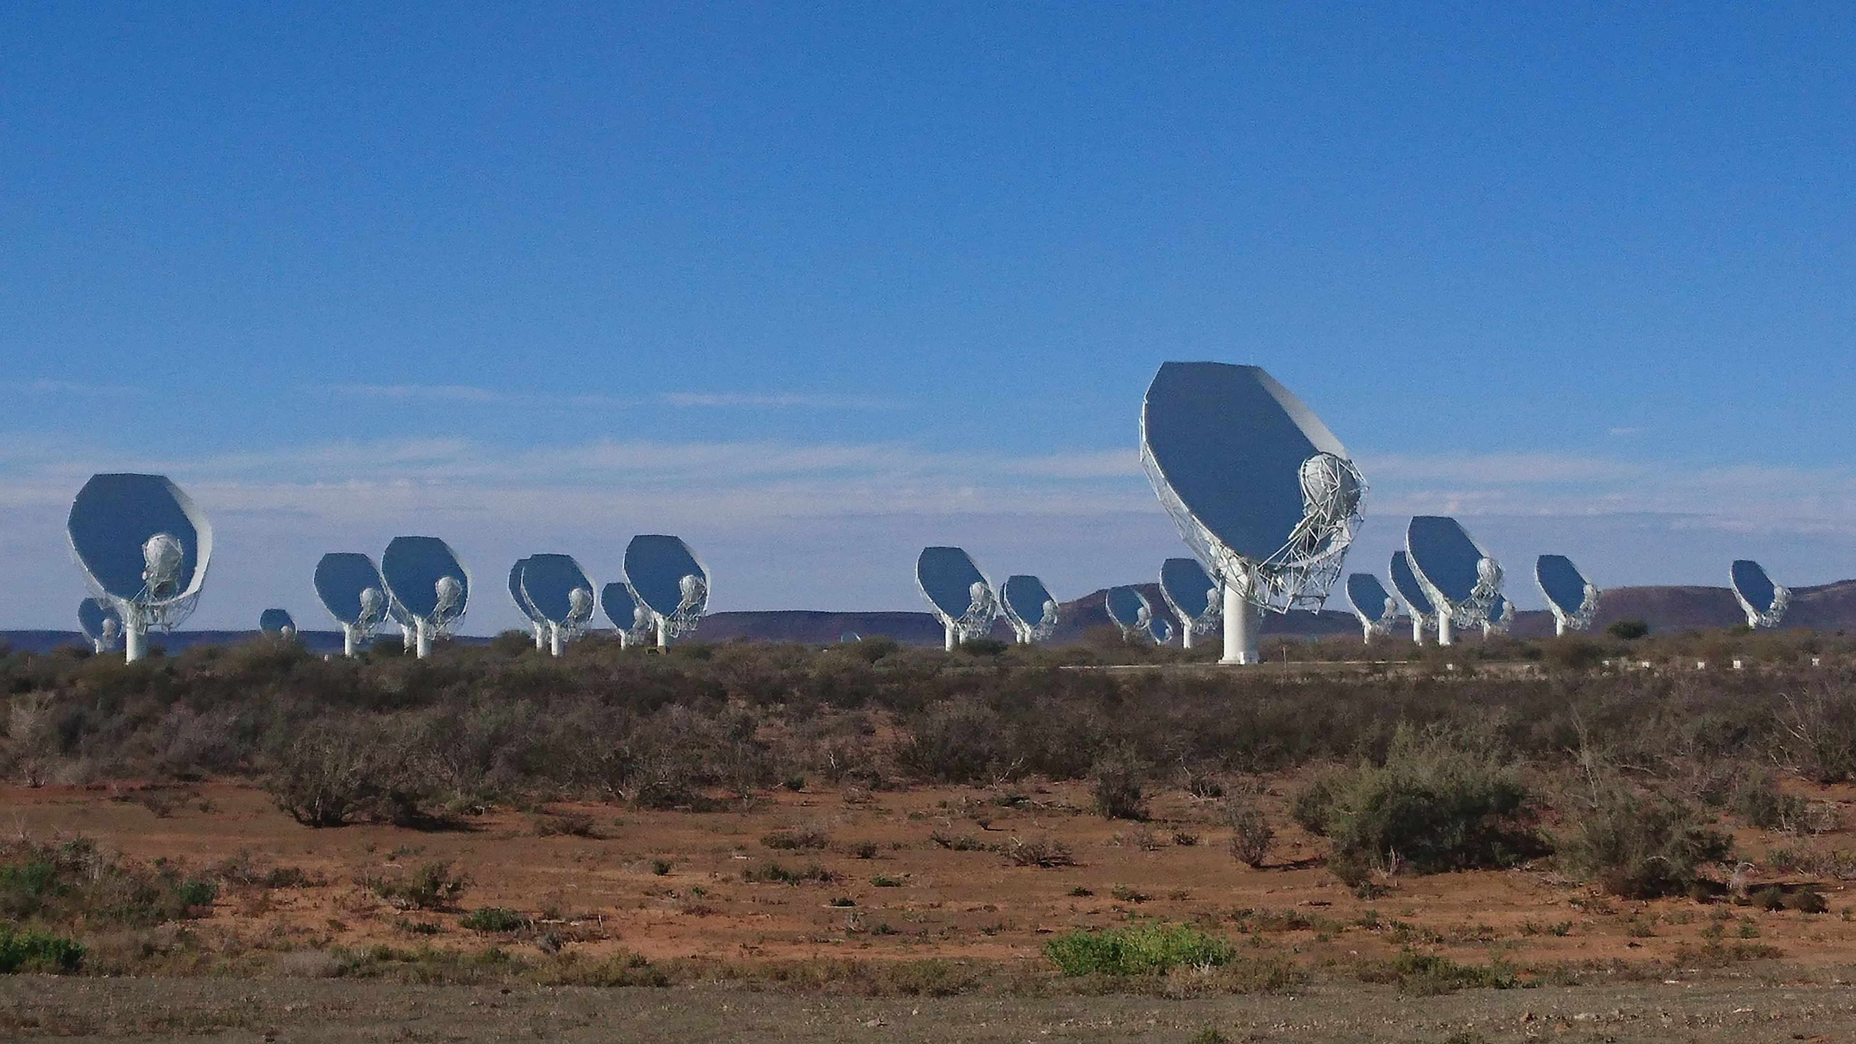
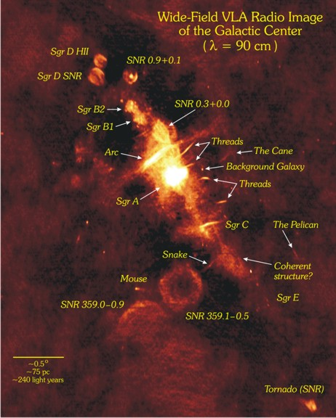
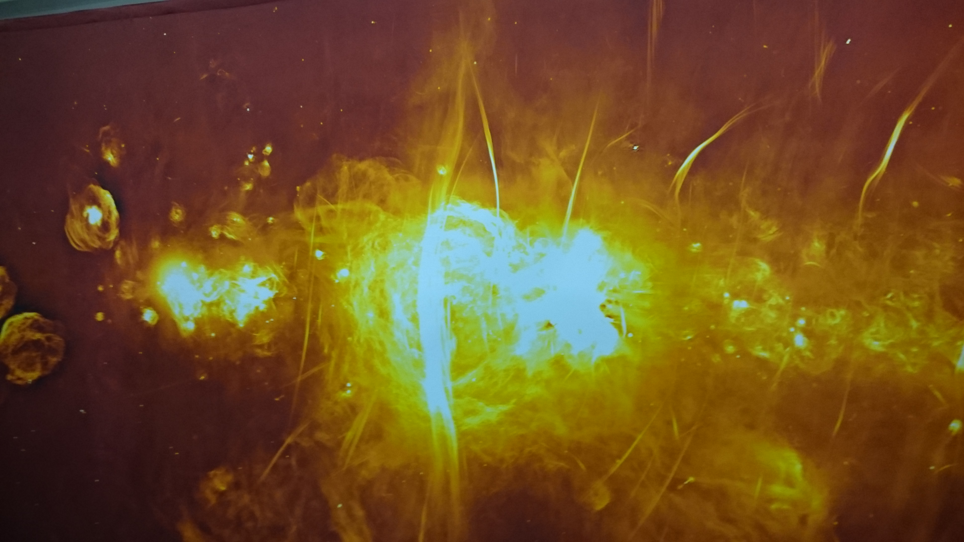
最近のMeerKatの成果
MeerKat13.5m鏡ｘ64台
VLA 26m鏡ｘ27台
VLAの半分の開口面積のMeerKatでも、サイトの条件や観測装置の向上で同等以上の性能を達成した

Slide 17
まとめ
SKAは、本年中にIGO（SKA Observatory)が設立 （6か国が条約に調印）
2019年にSystem CDR, 各国の分担の決定
2019年～2020年に入札
2026年からScience Comissioning
2028年からRisk Share Obs.
2029年からOpen Use

